Slide 1
大作业三 人物信息检索系统
第三周大作业

Slide 2
实验目的
掌握Python的简单爬虫功能
掌握用正则表达式提取关键信息
掌握Django的MVC框架思想
编写一个人物信息检索系统

Slide 3
实验内容及要求
用Django框架搭建一个人物信息检索系统
(1) 爬取维基中的人物信息
  根节点：https://en.wikipedia.org/wiki/Lists_of_people
  选取若干自己觉得合适的人物（子）分类，爬取其中所有人物信息，总爬取数量至少为10000
  只需要从存在infobox的页面里提取对应信息即可
  用Python包含的工具进行爬取，注意模仿浏览器行为（UserAgent）

Slide 4
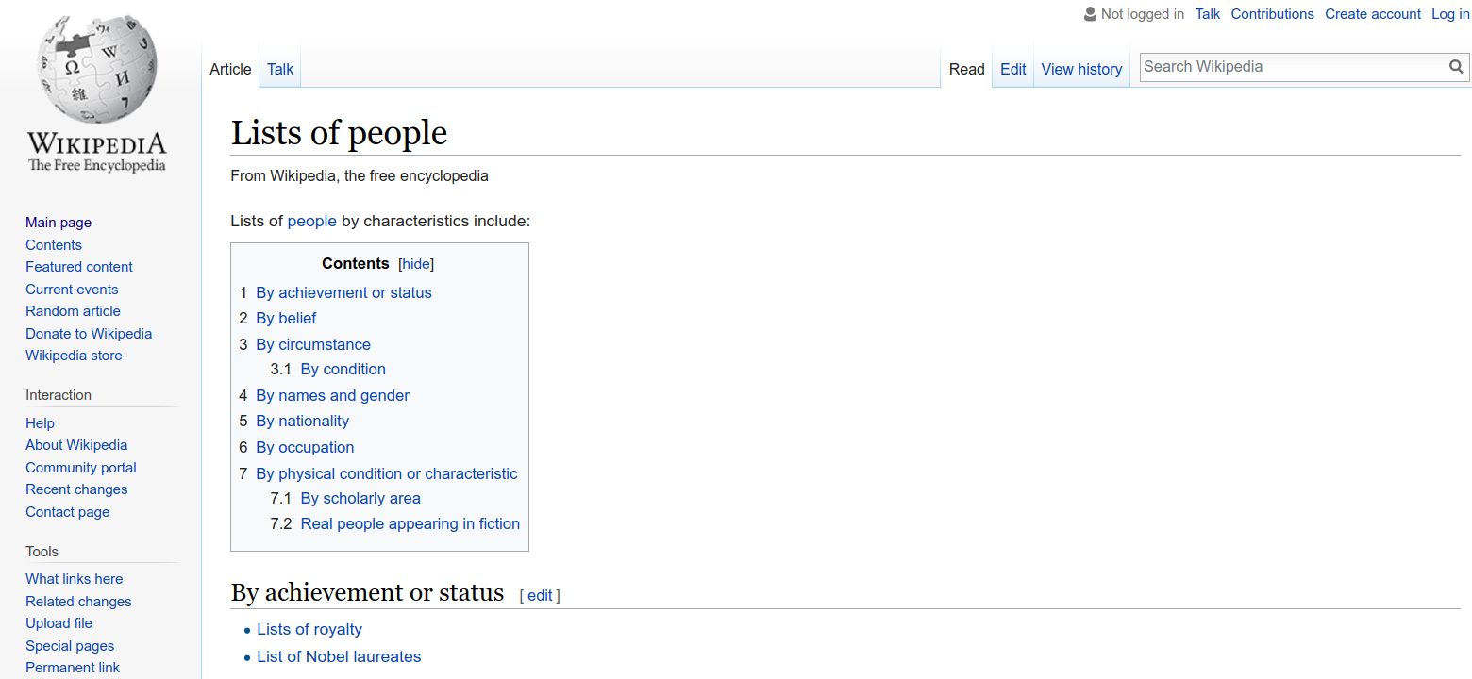
根节点：wiki的人物总索引
https://en.wikipedia.org/wiki/Lists_of_people

Slide 5
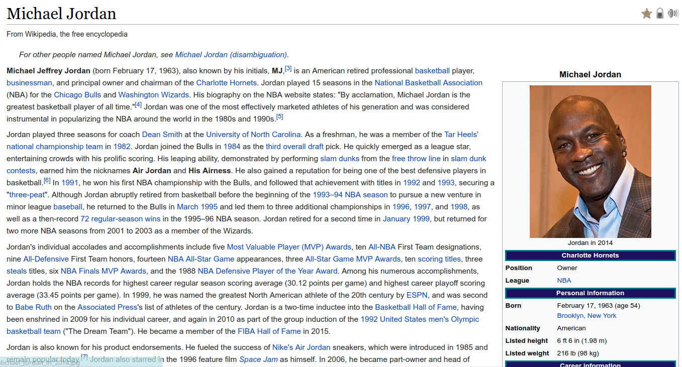
一个新闻页面
只需要从infobox里提取信息即可
https://en.wikipedia.org/wiki/Michael_Jordan

Slide 6
实验内容及要求
(2) 处理爬取页面信息
  为每个人物赋予一个ID（便于建立索引）
      要求每个页面的ID是独有的
      设定规则可以按照爬取的时间顺序，或者依据一定的实际含义
      请勿直接使用人名作为ID
  抽取人物页面infobox的所有内容（去除标签信息例如<html>）
      包括人名、头像（如果有）、出生时间等等
      提取所有内容（value）的关键词，比如American、NBA、Jordan
      但是Born、Spouse、Relatives这些title类的词（key）不算关键词
  建立倒排列表（对每个关键词）
      Micheal：1, 3, 5, 8, 10（包含该关键字的文档ID）
      Jordan: 1, 2, 3, 4, 5, 9, 10 （包含该关键字的文档ID）

Slide 7
实验内容及要求
(3) 实现网页
  搜索页面：
    设计HTML查询表单(form)：文本输入框(input)，查询按钮(button)
    根据输入的查询关键词，返回文档链接，优先显示包含全部关键词的文档，对于仅包含一部分关键词的文档也需要显示
  文档页面：
    能够将原infobox中的内容简洁清晰地展示即可（必须自己重新设计排版）
    文档内容使用服务端动态渲染，文档地址包含文档对应的ID

Slide 8
实验内容及要求
(4) 拓展要求
  学习并使用CSS框架，美化页面（1分）
  完善搜索结果显示功能，实现分页（1分）
  在搜索结果部分对包含关键词的上下文进行显示，并标红关键词（1分）
  可以按照原先infobox中的title进行多字段查询，比如Name、Nationality、Born等，每个字段对应一个输入框，最终显示的文档结果需要包含这些字段且各个字段分别包含各自输入框中的词（2分）

Slide 9
实现要点
  整体网页运行无bug（5分）
  爬取网页数大于10000（2分）
  可以容忍的检索时间 （1秒）（1分）
  支持不同属性的检索，例如检索出生时间、国籍（2分）
  支持多个查询词（3分）
    例如 Michael Jordan
    优先显示包含全部关键词的文档，对于仅包含一部分关键词的文档也需要显示
    只支持2个关键词可以得2分
  正确提取并展示infobox内容（2分）

Slide 10
注意事项
抓网页
  不要野蛮抓取、停顿一定时间（比如随机1~5秒）
  通过网页中的超连接进行扩展
  对网页进行筛选过滤，仅保留包含infobox的页面
解析文档
  利用正则表达式或者HTMLParser模块
  去掉无用标签<html><a>等
倒排列表
  利用空格进行分词
  以分词作为key，页面id作为value，作为检索查询依据

Slide 11
提交内容
源代码
  整个工程
文档
  列举大作业实现的功能（附上界面的若干截图）
  阐述写大作业的心路历程，比如遇到的难题和最后如何解决的或一切吐槽皆可

Slide 12
Thanks and Have Fun

